Slide 1
Reaktor va yoy so‘ndiruvchi g‘altaklarni ishlatish.
Reaktorlar. Odatdagi va parchalangan liniya reaktorlari qisqa tutashuv toklarini cheklash va qisqa tutashuvda reaktor ortidagi shinalarda kuchlanishni tutib tutish uchun xizmat qiladi. Taqsimlavchi tarmoqlarda qisqa tutashuv sodir bo‘lganda reaktor shinalarda 0,7U_{nom} dan kam bo‘lmagan qoldiq kuchlanishni ta’minlashi shart.
Seksion reaktorlar, asosan qisqa tutashuv toklarini cheklash uchun xizmat qiladi. Ularning induktivligi 8-12% ni, nominal toki esa shina seksiyasi tokining 5070% ni tashkil etadi.
35 kV gacha bo‘lgan kuchlanishli qurilmalarda quruq betonli reaktorlar keng tarqalgan bo‘lib, ular beton asosga qotirilgan izolyasiyali mis yoki alyumin simdan yasalgan chulg‘amlardan iborat. Ustunlar yoniga tayanch izolyatorlar shpilkalar yordamida mahkamlanadi. Ustunni tayyorlashda ular quritilib namlikka chidamli izolyasion lak bilan to‘yintiriladi. Ishlatish davrida reaktor chulg‘amlari izolyasiyasining tayanch izolyasiyatorlarining shpilkasi va flanslariga nisbatan qarshiligi 1000-2500 V li megommetr yordamida tekshiriladi va u 0,1 MOm dan kam bo‘lmasligi lozim. Beton ustunlar qarshiligining kamayishi normal ish sharoitlarida reaktorga xech qanday xavf tug‘dirmaydi, biroq qisqa tutashuv vaqtida namlangan beton ustunda kuchlanish tushuvining katta bo‘lishi tufayli o‘ramlar orasida izolyasiya teshilishi mumkin. Tayanch izolyatorlari sanoat chastotasidagi oshirilgan kuchlanishda sinab ko‘riladi.
Ishlash vaqtida reaktordan katta miqdordagi issiqlik energiyasi ajraladi. Reaktorni sovitish, qoidaga ko‘ra, tabiiydir. Shu sababli reaktorlar joylashgan xonalarda sovituvchi xavo kanallari va ventilyasiyaning sozligini tekshirib turish lozim.

Slide 2
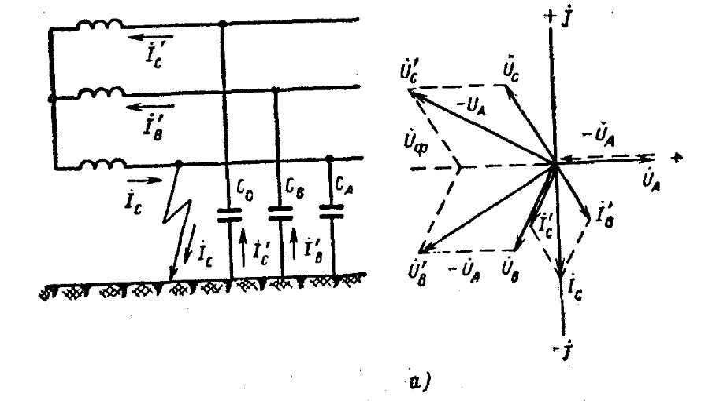
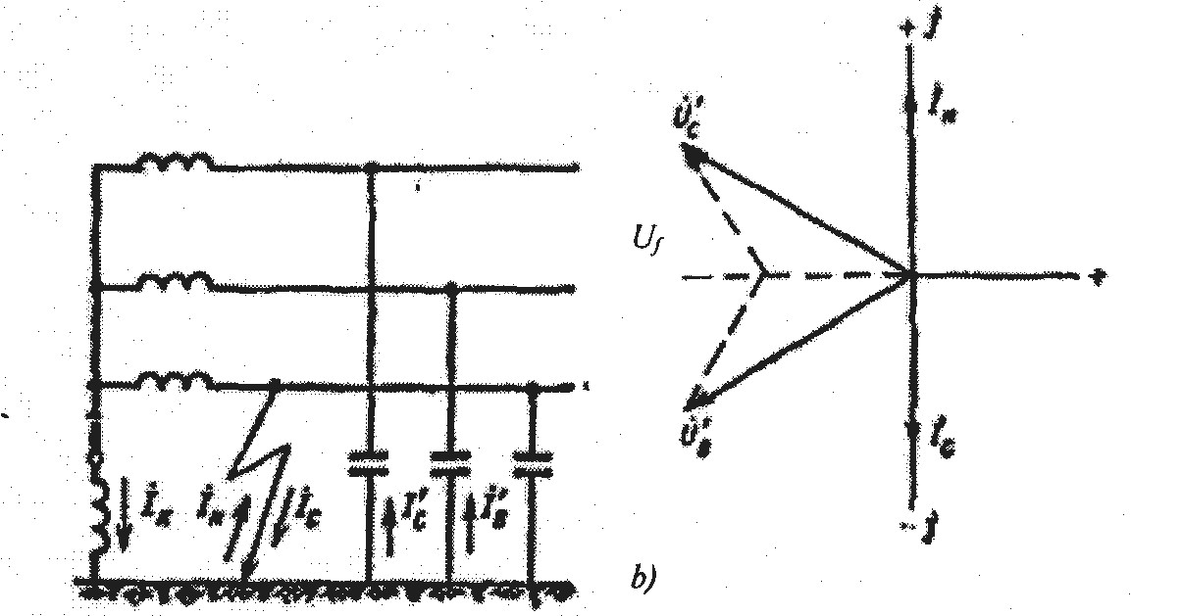
Izolyasiyalangan neytralli (a) va sig‘im toki kompensatsiyalangan (b) tarmoqlarda fazaning yerga ulanishi.
4.18
-
rasm. Izolyasiyalangan neytralli (a) va sig‘im toki kompensatsiyalangan (b)

Slide 3
Taqsimlovchi qurilmalar komplektini ishlatish
Taqsimlovchi qurilmalar komplekti (TQK)ning xarakterli jihatlari shundan iboratki, yacheykalarning o‘lchamlari cheklanganligi sababli ularda o‘rnatilgan jihozlarni ko‘rikdan o‘tkazish va ta’mirlash qiyin. Ushbu sharoitlarda shkaflarni montaj qilishning to‘g‘riligi, apparaturani sozlash va rostlashning sifati, qabultopshirish sinovlarining uslubi va hajmi katta ahamiyat kasb etadi. Ko‘rsatilgan ishlarning diqqat bilan bajarilishi ko‘p jihatdan TQKning bundan keyingi ishlatishning samaradorligini belgilaydi.
Konstruktiv jihatdan TQK shkafida butun bo‘shliq metall to‘siqlar bilan yuqori kuchlanish apparatlari, yig‘uv shinalari, releli himoya, o‘lchashalr va boshqarishlar bo‘limlariga ajratilgan. Bu avariya o‘choqlarini lokallash va xizmat ko‘rsatishni qulaylashtirish maqsadida amalga oshirilgan.

Slide 5
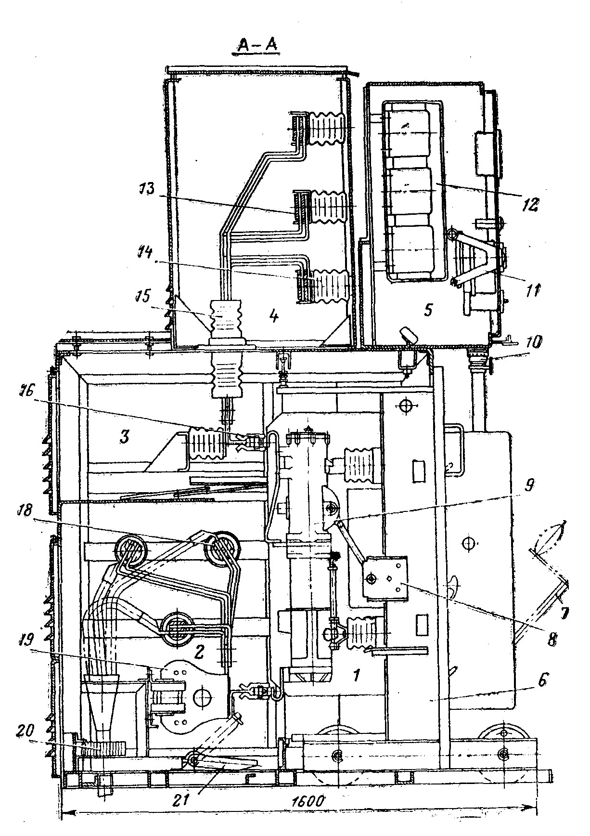
ВМП-10K tipidagi uzgich va PE-11 tipidagi yuritmaga ega bo‘lgan K-XII seriyasidagi TQK shkafi: 1- surib chiqariluvchi telejka bo‘lmasi; 2- tok transformatorlari va kabel yig‘imasi; 3- shinalar tomonidan birlamchi ajratuvchi kontaktlar bo‘lmasi; 4- yig‘uvchi shinalar bo‘lmasi; 5- ikkilamchi kommutatsiya apparaturasi bo‘lmasi; 6- surib chiqariluvchi telejka; 7- etkazish mexanizmining dastasi; 8- telejka holatini qayd etuvchi fiksator; 9- uzgich; 10- ikkilamchi kommutatsiya zanjirlarining shtepselli tutashmasi; 11- schetchikni o‘rnatish uchun aylanma lampa; 12- releli himoya paneli; 13- yig‘uvchi shinalar; 14- tayanch izolyatori; 15- o‘tkazish izolyatori; 16- birlamchi ajratuvchi kontakt; 17- kuzatuv derazasi; 18- kabel yig‘masi; 19- tok transformatori; 20- erga ulanishdan signallash transformatori; 21- zaminlovchi pichoq.

Slide 6
35 kV kuchlanishli uch fazali ikki cho‘lg‘amli transformatorlar
Transformator turi | S_{nt} MV A | Rostlash oralikla-ri | Katalog ma’lumotlari
 |  |  | Chulg‘amlarning nom. kuchl. |  | Uk% | P_{kt} kVt | P_{syu} kVt | I_{syu}% | R_{t} Om | X_{t} Om | Q_{syu} kVAr
 |  |  | YuK | PK
ТМ-630/35 | 0,63 | +2х2,5 | 35 | 6,3; 10,5 | 6,5 | 7,60 | 2,00 | 2,00 | 26 | 140 | 12,6
ТМН(ТМ)-1000/35 | 1,0 | +6х1,5 | 35 | 6,3; 11(10,5) | 6,5 | 11,90 | 2,75 | 1,50 | 16,00 | 87,50 | 15,0
ТМН(ТМ)-1600/35 | 1,6 | +6х1,5 | 35 | 6,3; 11(10,5) | 6,5 | 17,25 | 3,65 | 1,40 | 9,10 | 54,90 | 22,4
ТМН(ТМ)-2500/35 | 2,5 | +6х1,5 | 35 | 6,3; 11(10,5) | 6,5 | 24,25 | 5,10 | 1,10 | 5,20 | 35,00 | 27,5
ТМН(ТМ)-4000/35 | 4,0 | +6х1,5 | 35 | 6,3; 11(10,5) | 7,5 | 33,50 | 6,70 | 1,00 | 2,80 | 25,20 | 40
ТМН(ТМ)-6300/35 | 6,3 | +6х1,5 | 35 | 6,3; 11(10,5) | 7,5 | 46,50 | 9,40 | 0,90 | 11,60 | 16,10 | 56,7
ТД-10000/35 | 10 | +2х2,5 | 38,50 | 6,3; 10,5 | 7,5 | 65 | 14,50 | 0,80 | 0,87 | 10,10 | 80
ТДН-10000/35 | 10 | +8х1,5 | 36,75 | 6,3; 10,5 | 8,0 | 65 | 14,50 | 0,80 | 0,87 | 10,80 | 80
ТДНС-10000/35 | 10 | +8х1,5 | 36,75 | 6,3 | 14,0 | 85 | 14,50 | 0,80 | 1,14 | 18,90 | 80
ТД-16000/35 | 16 | +2х2,5 | 38,50 | 6,3; 10,5 | 8,0 | 90 | 21 | 0,75 | 0,48 | 6,75 | 120
ТДН-16000/35 | 16 | +8х1,5 | 36,75 | 6,3; 10,5 | 8,0 | 90 | 21 | 0,75 | 0,48 | 6.75 | 120
ТДНС-16000/35 | 16 | +8х1,5 | 36,75 | 6,3 | 10,0 | 105 | 21 | 0,75 | 0,55 | 8,40 | 120
ТДНС-25000/35 | 25 | +8х1,5 | 36,75 | 6,3 | 10,0 | 135 | 29 | 0,70 | 0,29 | 5,40 | 175
ТДН-25000/35 | 25 | +8х1,5 | 36,75 | 6,3; 10,5 | 8,0 | 125 | 29 | 0,70 | 0,27 | 4,30 | 175
ТРДН-25000/35 | 25 | +8х1,5 | 6,75 | 6,3/6,3; 6,3/10,5; 10,5/10,5 | 9,5 | 145 | 29 | 0,70 | 0,31 | 5,10 | 175
ТРДН-32000/35 | 32 | +8х1,5 | 36,75 | 6,3/6,3; 6,3/10,5; 10,5/10,5 | 11,5 | 180 | 33 | 0,70 | 0,23 | 4.85 | 224
ТД-40000/35 | 40 | 2х2,5 | 38,50 | 6,3;10,5 | 8,5 | 180 | 39 | 0,65 | 0,15 | 2.87 | 260
ТРДН-40000/35 | 40 | +8х1,5 | 36,75 | 6,3/6,3; 6,3/10,5; 10,5/10,5 | 8,5 | 225 | 39 | 0,65 | 0,20 | 2.90 | 260
ТРДН-36000/35 | 63 | +8х1,5 | 36,75 | 6,3/6,3; 6,3/10,5; | 11,5 | 280 | 55 | 0,60 | 0,10 | 2.50 | 378
ТДЦ-80000/35 | 80 | +2х2,5 | 38,50 | 6,3; 10,5 | 9,0 | 330 | 65 | 0,60 | 0,07 | 1.53 | 480

Slide 7
110 kV kuchlanishli uch fazali ikki chulgamli transformatorlar
Transformator turlari | S_{nt} MVA | Rostlash oralikla-ri | Katalog ma’lumotlar
 |  |  | Cho‘lg‘amlarni nom.kuchl. |  | Uk% | P_{kt} kVt | P_{syu} kVt | I_{syu}% | R_{t} Om | X_{t} Om | Q_{syu} kVAr
 |  |  | YuK | PK
ТМН-2500/110 | 25 | +10х1,50 +8х1,50 | 110 | 6,6; 11; 22 | 10,5 | 22 | 5,0 | 1,50 | 46,60 | 555 | 37,5
ТМН-4000/110 | 4,0 | +9х1,78 | 115 | - | - | - | - | - | - | - | -
ТМН-6300/110 | 6,3 | +9х1,78 | 115 | 6,6; 11; 22; 38,5 |  | 50 | 10 | 0,90 | 16,60 | 220 | 63
ТДН-10000/35 | 10 | +9х1,78 | 115 | 6,6; 11; 22; 38,5 | 10,5 | 60 | 14 | 0,85 | 7,95 | 139 | 90
ТДН-1600/35 | 16 | +9х1,78 |  | 6,3/6,3 6,3/10,5 10,5/10,5 | 10,5 | 85 | 21 | 0,80 | 4,38 | 86,7 | 136
ТРДН-25000/110 | 25 | +9х1,78 |  |  |  | 120 | 29 | 0,75 | 2,54 | 55,9 | 200
ТРДН-32000/110 | 32 | +9х1,78 |  |  |  | 145 | 35 | 0,75 | 1,87 | 43,5 | 240
ТРДН-40000/110 | 40 | +9х1,78 |  |  |  | 145 | 35 | 0,70 | 1,87 | 66 | 280
ТРДНС-40000/110 | 40 | +9х1,78 | 115 |  |  | 175 | 42 | 0,70 | 1,44 | 34,8 | 280
ТД-40000/110 | 40 | +9х1,78 | 115 | 3,15; 6,3; 10,5 | 10,5 | 175 | 42 | 0,70 | 1,44 | 34,8 | 280
ТРДЦН-63000/110 | 63 | +9х1,78 | 115 | 6,4/6,3 6,3/10,5 | 10,5 | 260 | 52 | 0,65 | 0,87 | 22 | 410
ТРДЦН-80000/110 | 80 | +2х2,50 | 121 | 10,5/10,5 | 10,5 | 315 | 59 | 0,60 | 0,65 | 17,3 | 480
ТД-80000/110 | 80 | +2х2,50 | 121 | 6,3; 10,5; 13,8; 3,15 | 10,5 | 315 | 70 | 0,60 | 0,65 | 17,3 | 480
ТДЦ-125000/110 | 125 | +2х2,50 | 121 | 10,5; 13,8 | 10,5 | 520 | 70 | 0,55 | 0,33 | 11,1 | 678
ТДЦ-200000/110 | 200 | +2х2,50 | 121 | 13,8; 15,75;18; 20 | 10,5 | 700 | 120 | 0,50 | 0,23 | 6,9 | 1000
ТДЦ-250000/110 | 250 | +2х2,50 | 121 | 15,75; 20 | 10,5 | 790 | 170 | 0,50 | 0,17 | 5,5 | 1250
ТДЦ-400000/110 | 400 | +2х2,50 | 121 | 20 | 10,5 | 1350 | 230 | 0,80 | 0,12 | 3,5 | 3200

Slide 8
Uch fazali ikki cho‘lg‘amli 220 kV kuchlanishli transformatorlar
Transformator turlari |  |  |  | Katalog ma’lumotlar
 | S_{nt} MV A | Rostlash oraliklari | U_{yu} k.t. | U_{p} kV | U_{k}% | P_{kt} kVt | P_{syu} kVt | I_{syu}% | R_{t} Om | X_{t} Om | Q_{syu} kVAr
ТРДН-32000/220 | 32 | +8х1,5 | 230 | 6,6/6,6 | 12 | 167 | 53 | 0,90 | 8,66 | 198,5 | 288
ТРДЦН-63000/220 | 63 | +8х1,5 | 230 | 6,6/11;11/11 | 12 | 300 | 82 | 0,80 | 4,00 | 100 | 504
ТДЦ-80000/220 | 80 | +2х2,5 | 242 | 6,3;10,5;13,8 | 11 | 320 | 105 | 0,60 | 2,64 | 72,8 | 480
ТРДЦН- 100000/220 | 100 | +8х1,5 | 230 | 11/11 | 12 | 360 | 115 | 0,70 | 1,90 | 63 | 700
ТДЦ-125000/220 | 125 | +2х2,5 | 242 | 6,3;10,5;13,8; 20 | 11 | 380 | 135 | 0,50 | 1,27 | 46,5 | 625
ТРДЦН- 160000/220 | 160 | +8х1,5 | 230 | 11/11 | 12 | 526 | 167 | 0,60 | 1,08 | 39,7 | 960
ТДЦ-200000/220 | 200 | - | 242 | 13,8;5,75;18 | 11 | 580 | 200 | 0,45 | 0,77 | 29 | 900
ТДЦ-250000/220 | 250 | - | 242 | 13,8;15,75 | 11 | 650 | 240 | 0,45 | 0,55 | 23,2 | 1125
ТДЦ-400000/220 | 400 | - | 242 | 13,8;15,75;20 | 11 | 880 | 330 | 0,40 | 0,29 | 14,5 | 1600
ТЦ-630000/220 | 630 | - | 242 | 15,75; 20 | 11 | 1300 | 380 | 0,35 | 0,17 | 9,2 | 2200

Slide 9
Uch fazali cho‘lg‘amli 110 kV kuchlanishli transformatorlar
Transformatorlar turlari | Snt MVA | Katalog ma’lumotlar
 |  | Cho‘lg‘amlarni nom.kuchlanishi U_{n} |  |  | Juft cho‘lg‘amlarni k.t. kuchlanish U_{k.t.}%
 |  | YuK | UK | PK | Yu-U | Yu-P | U-P
ТМТН-6300/110 | 6,3 | 115 | 22; 38,5 | 6,6; 11 | 10,5 | 17 | 6
ТДТН-10000/110 | 10 | 115 | 22; 38,5 | 66; 11 | 10,5 | 17 | 6
ТДТН-16000/110 | 16 | 115 | 27,5; 22; 38,5 | 66; 11 | 17(10,5) | 10,5(17) | 6
ТДТН-25000/110 | 25 | 115 | 11; 22; 38,5 | 66; 11 | 10,5 | 17 | 6
ТДТНЭ-25000/110 | 25 | 115 | 38,5; 27,5 | 66; 11; 27,5 | 17 | 10,5 | 6
ТДТП-31500/110 | 31,5 | 110 | 38,5 | 27,5 | 18,2 | 10,5 | 6,6
ТДТН-40000/110 | 40 | 115 | 11; 22; 27,5; 38,5 | 66; 11 | 10,5(17) | 17(10,5) | 6
ТДТН-63000/110 | 63 | 115 | 38,5 | 66; 11 | 10,5(17) | 17(10,5) | 6
ТДЦТН-80000/110 | 80 | 115 | 38,5 | 66; 11 | 10,5(17) | 17(10,5) | 6

Slide 10
